Slide 1
Муниципальное автономное дошкольное
образовательное учреждение
«Центр развития ребёнка – детский сад №50»
г.о.Самара
Праздник бабушек и мам
Выполнила:
музыкальный руководитель Лапина С.П.

Slide 2
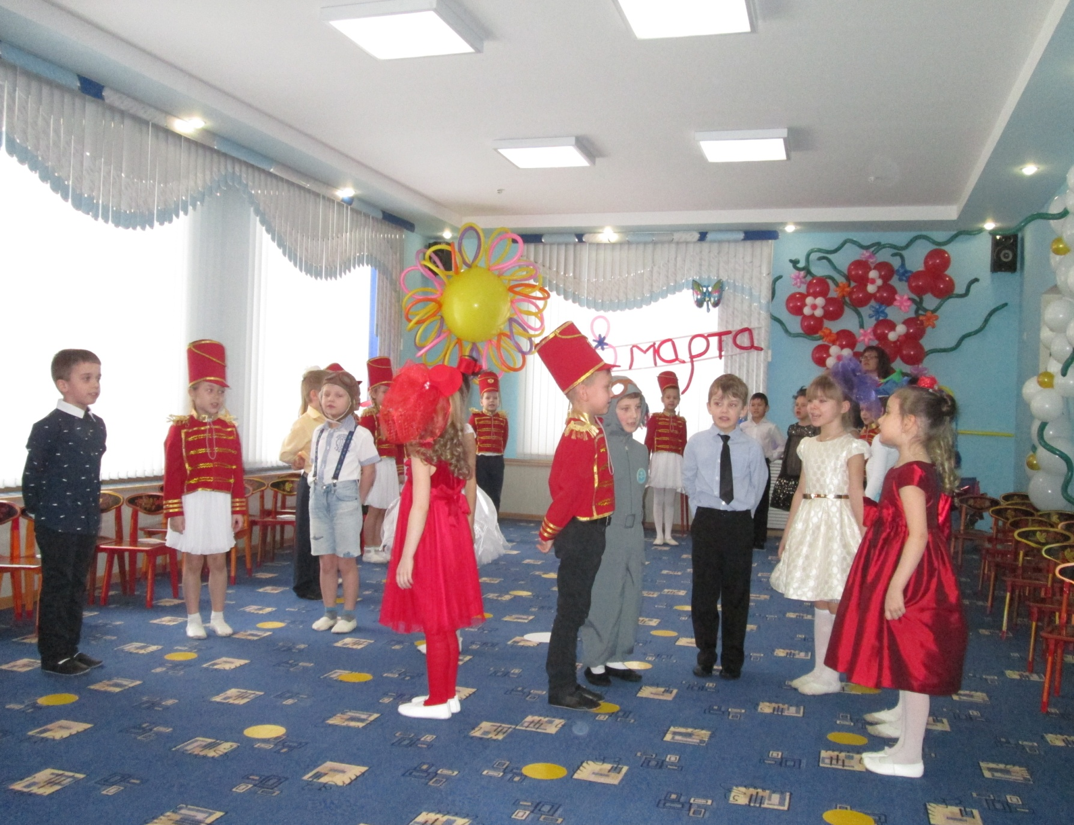
Все песни мама, для тебя!

Slide 3
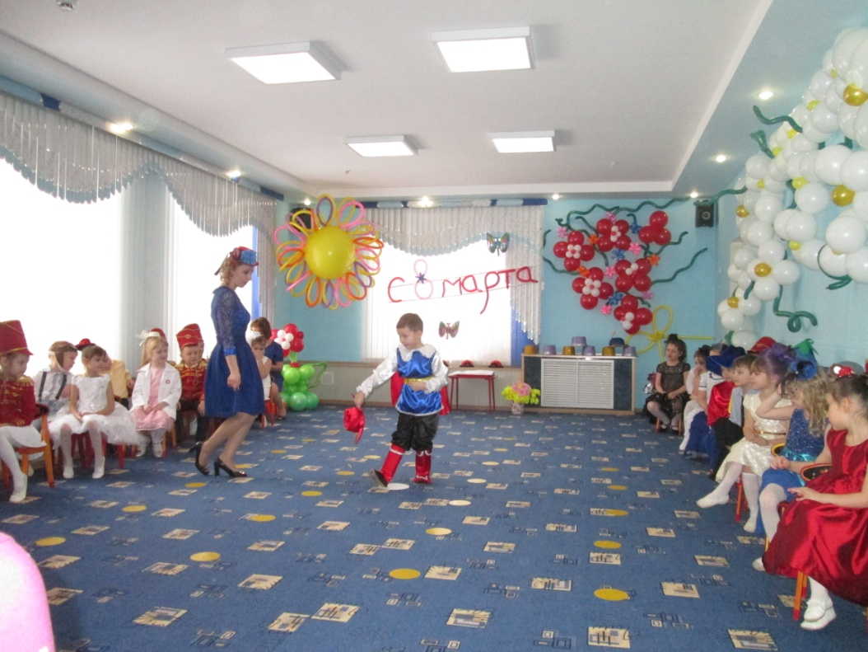
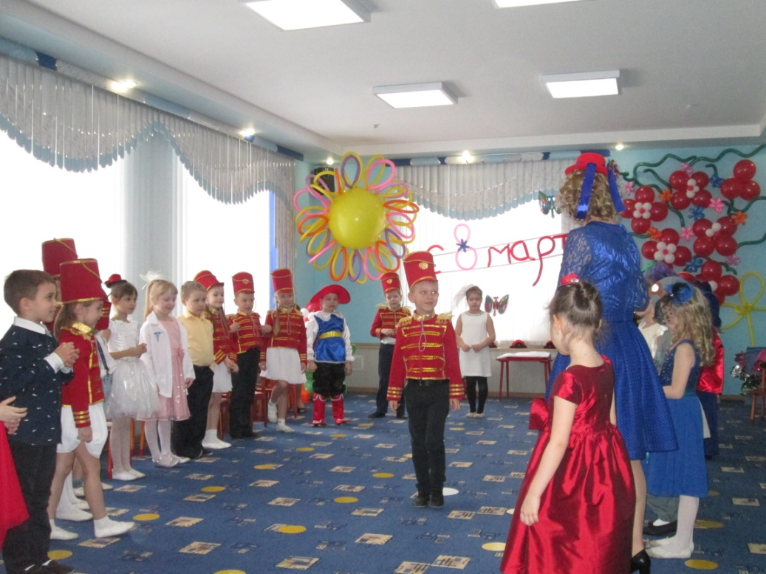
Кот в сапогах и бравые гусары –
гости шляпного парада

Slide 4
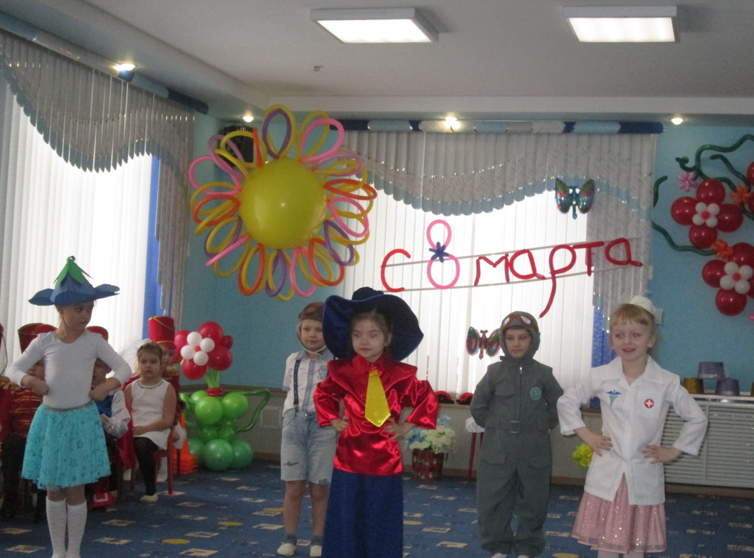
Узнаваемая шляпа Незнайки и его друзья-коротышки

Slide 5
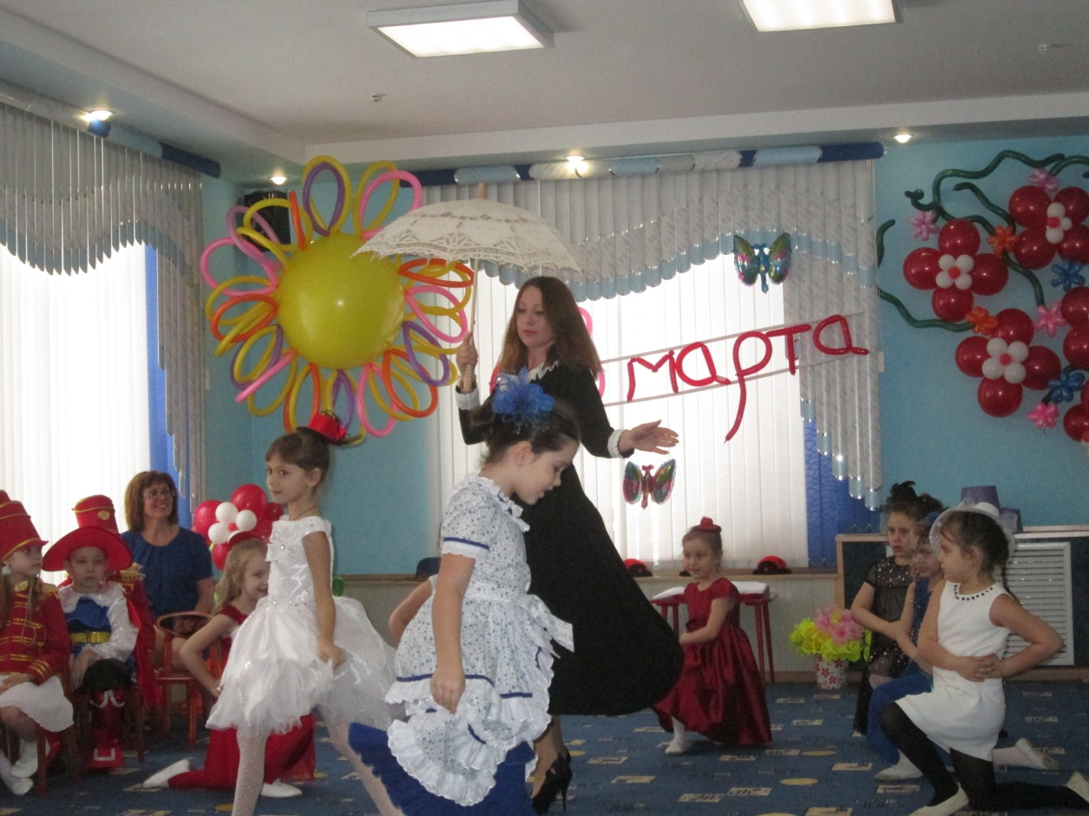
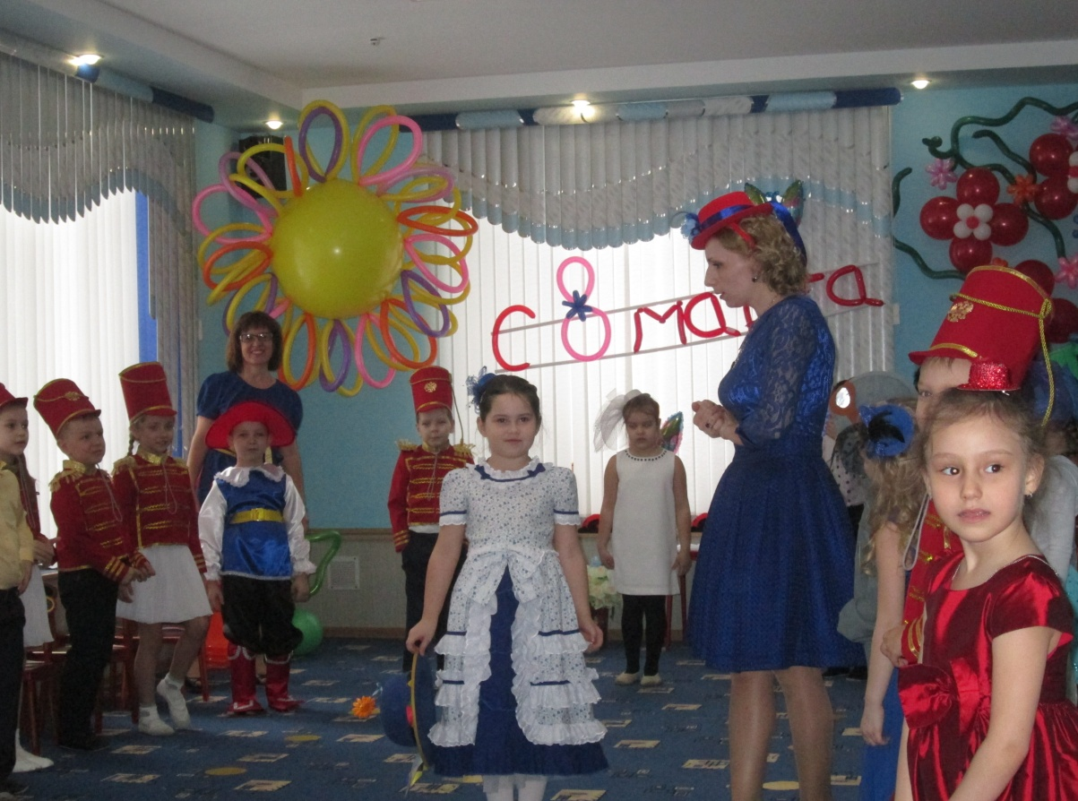

Slide 6
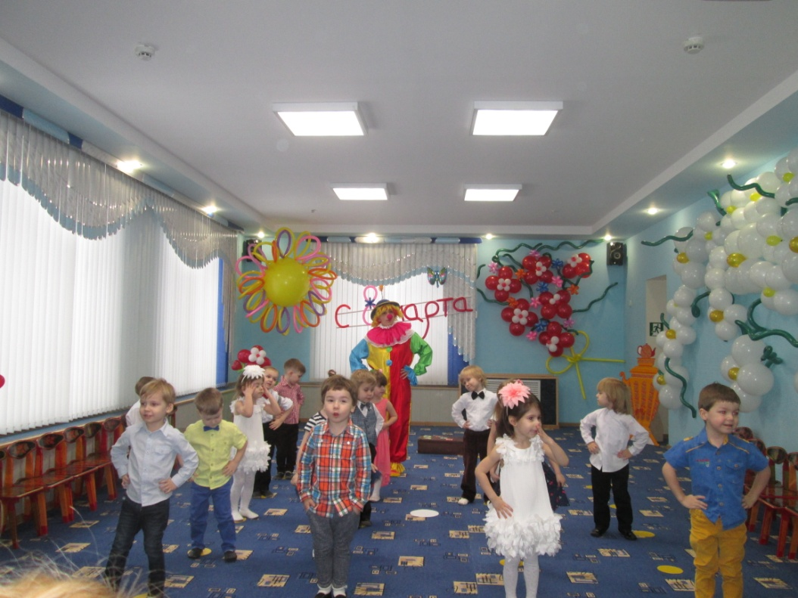
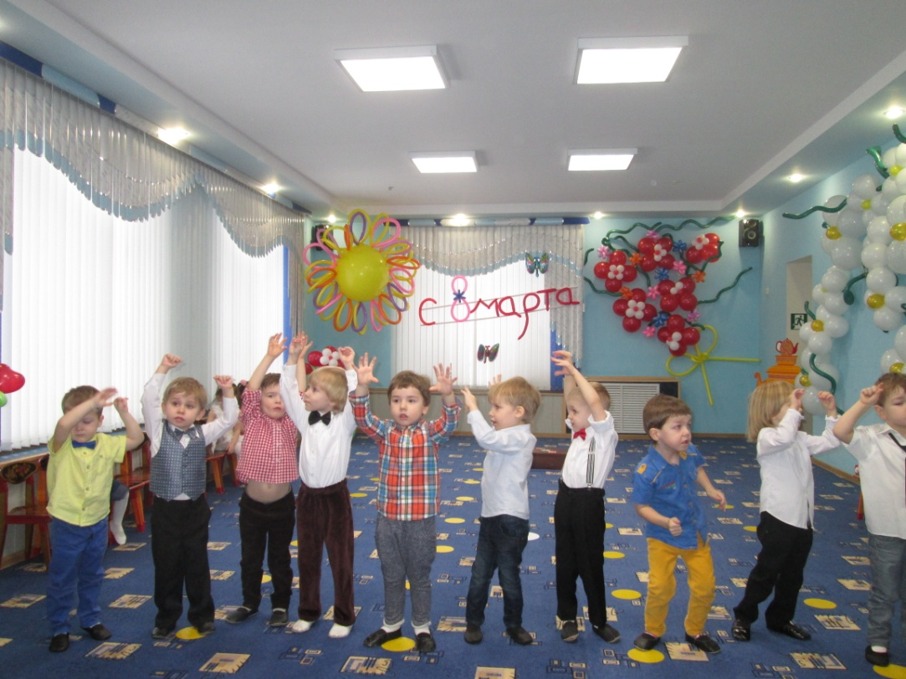
Помогаем маме- постираем сами

Slide 7
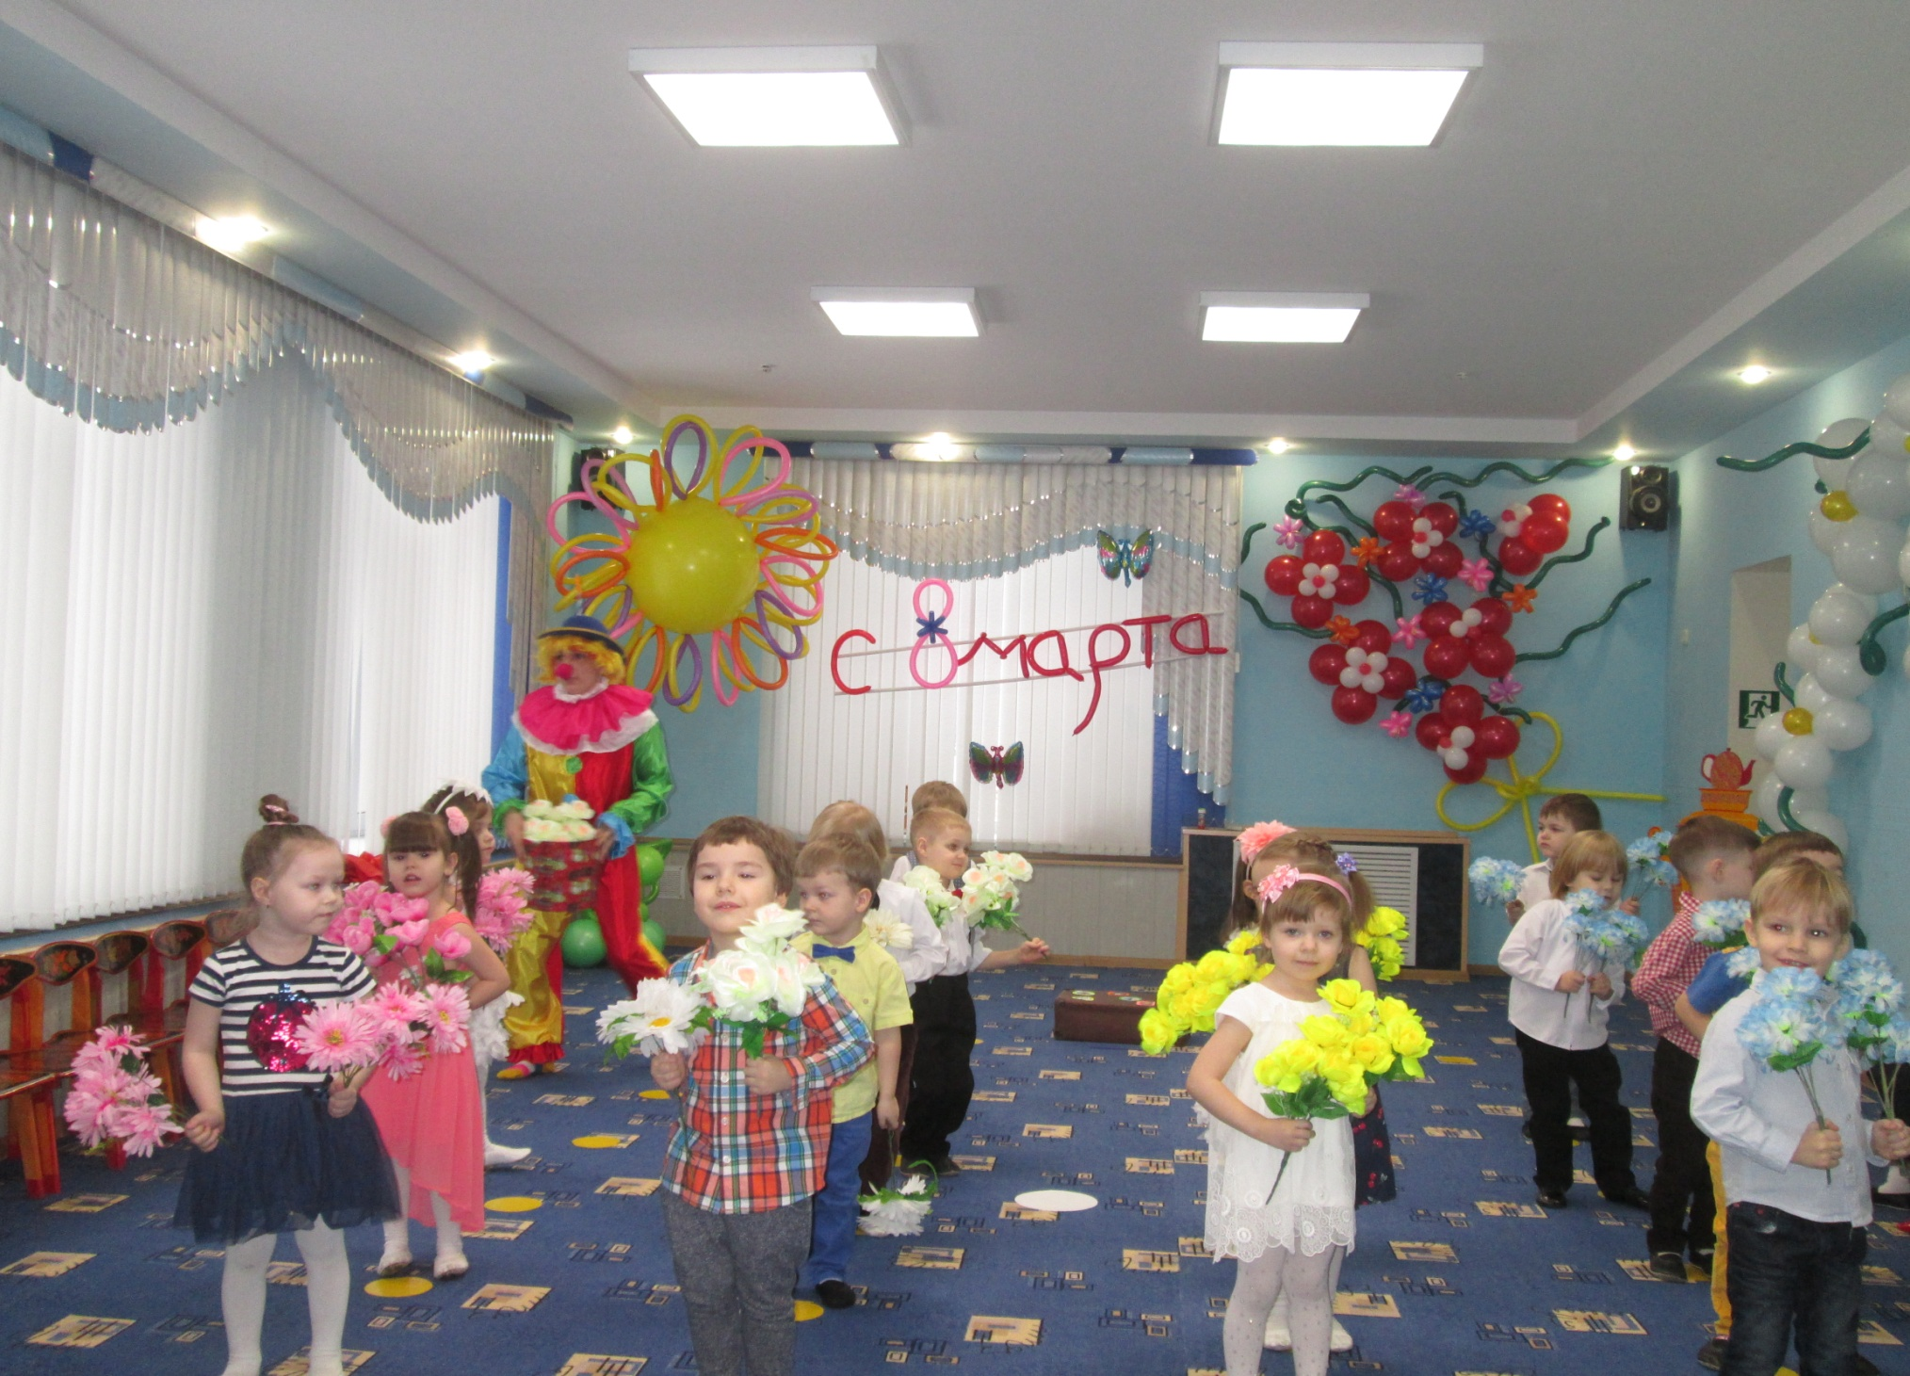

Slide 8
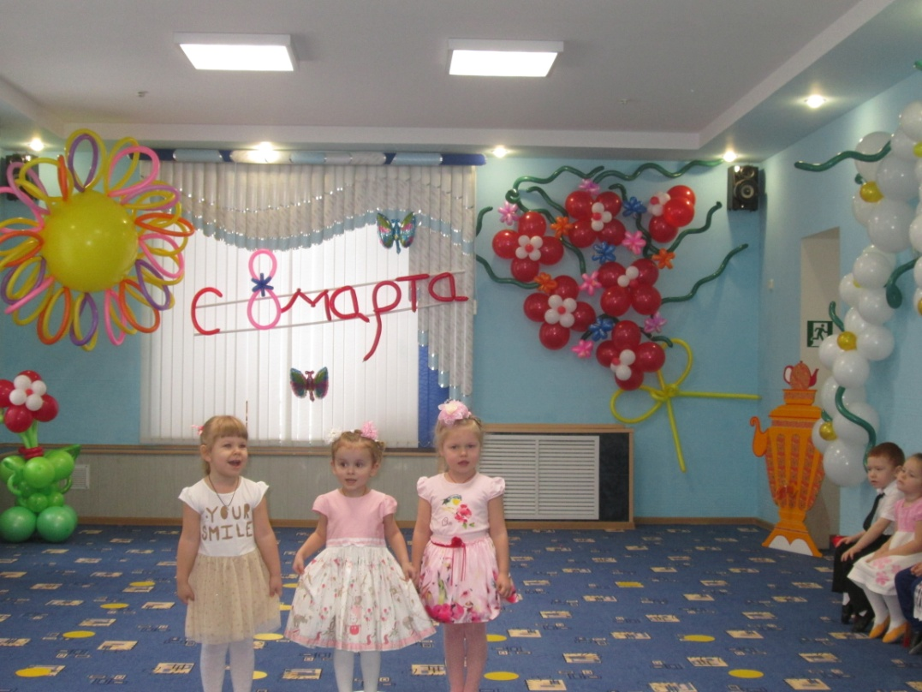
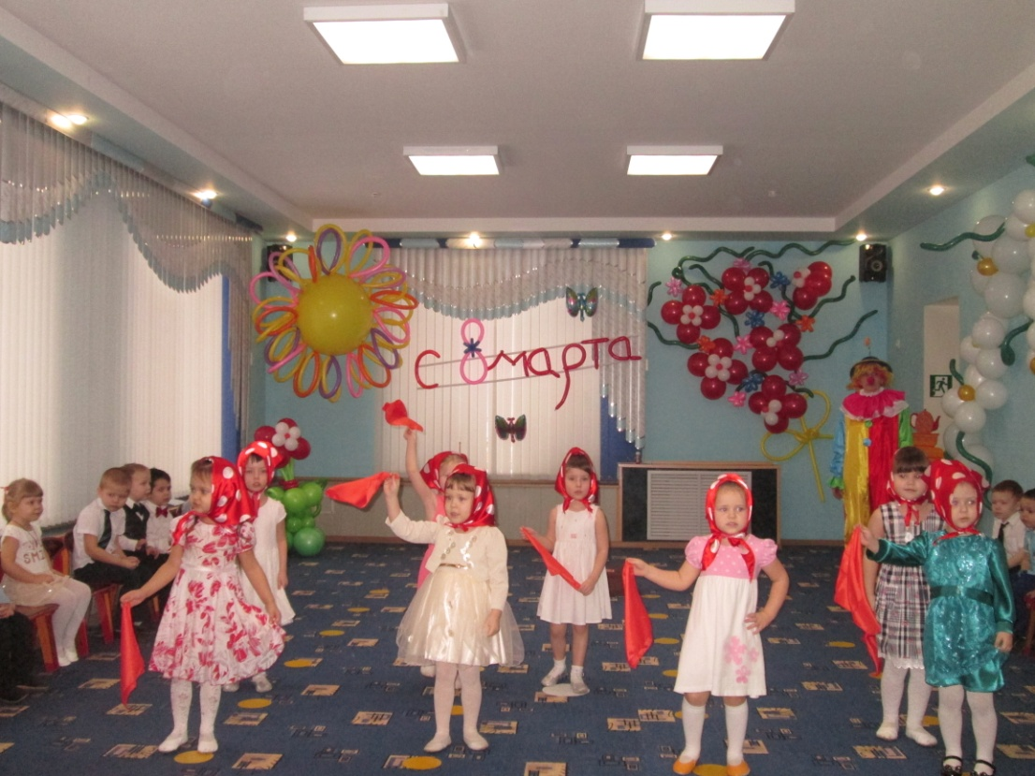
Танец: «Крошки –матрёшки»

Slide 9
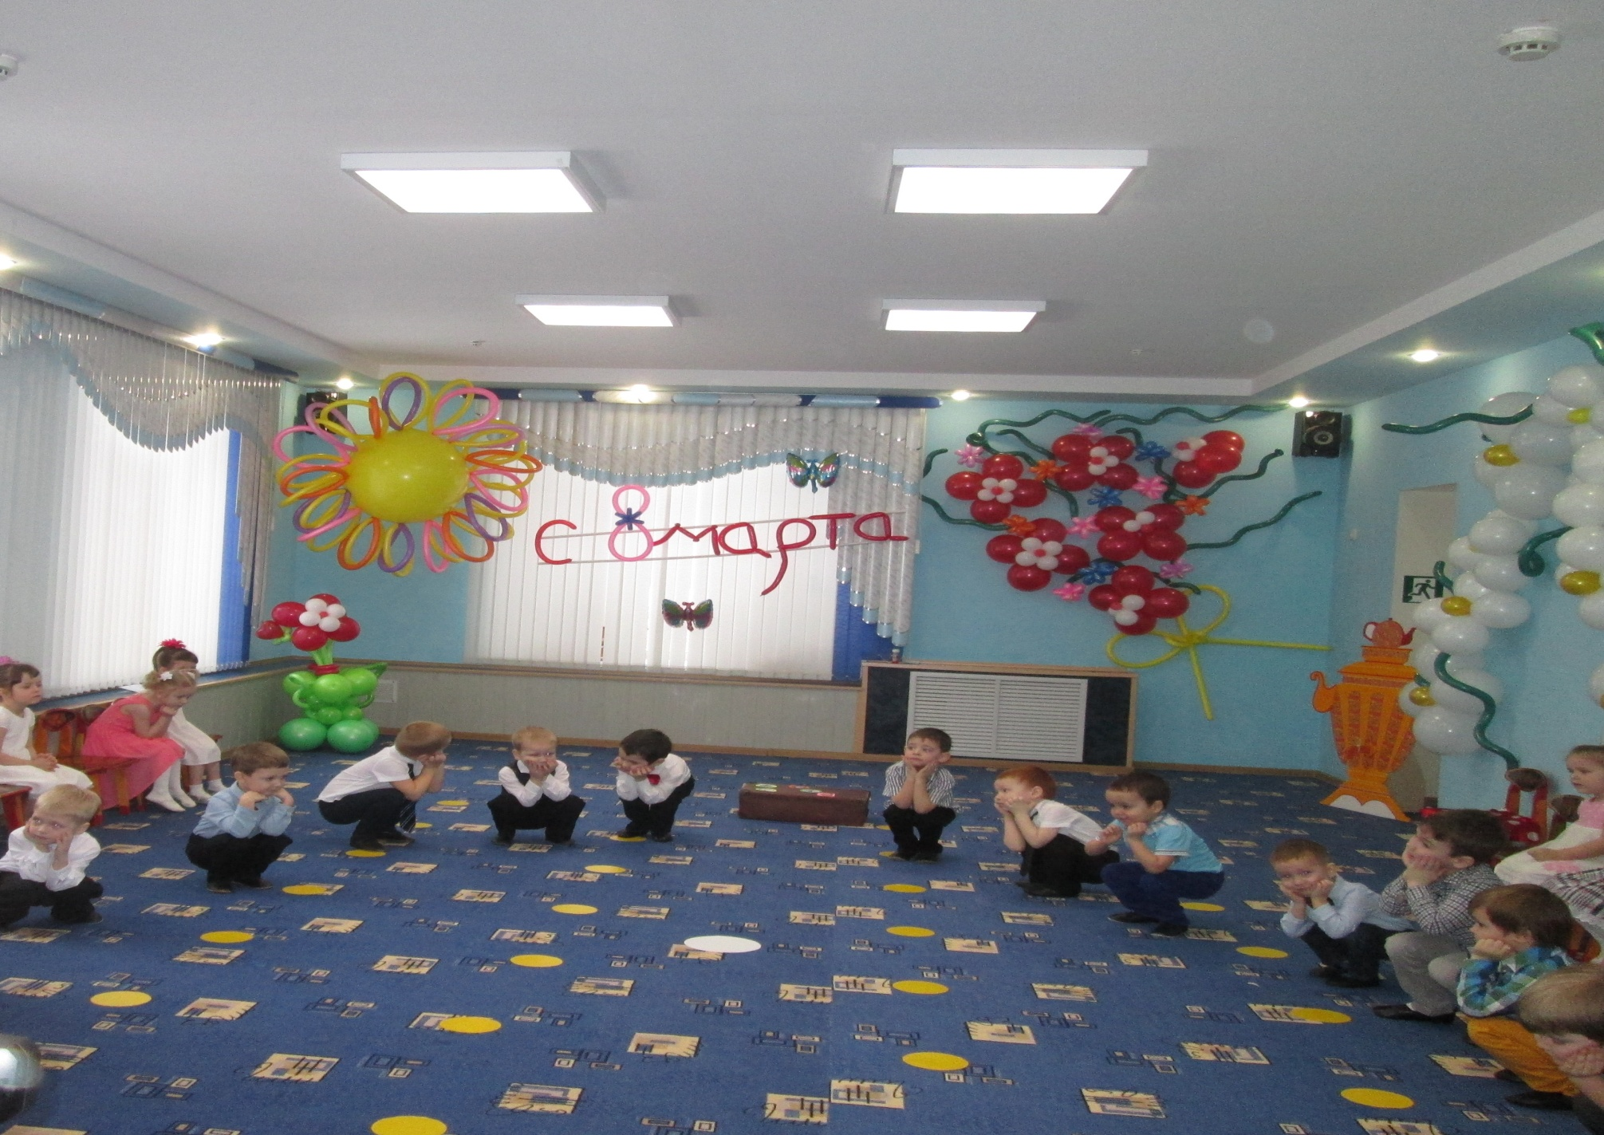
Посидим, отдохнём и опять плясать начнём

Slide 10
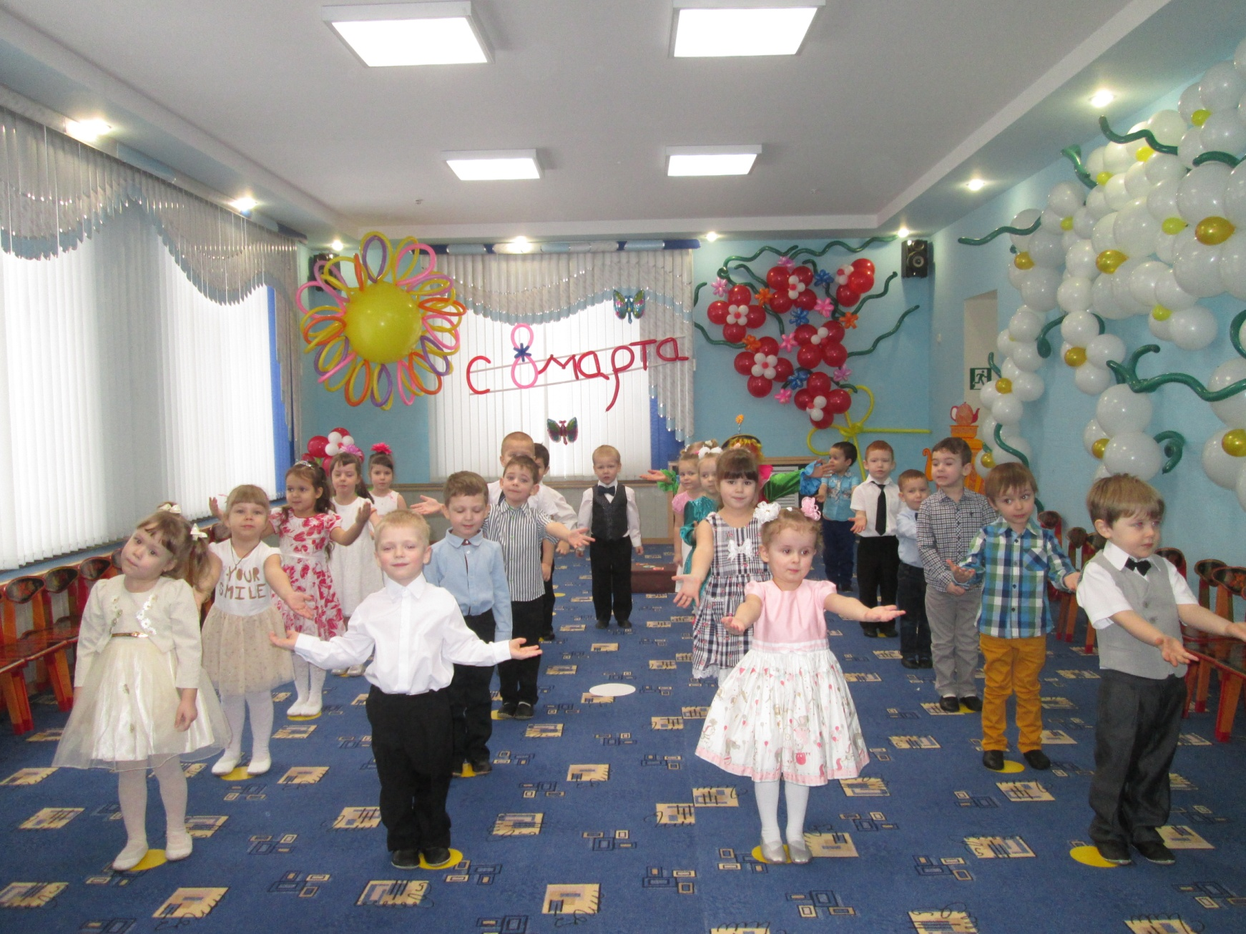

Slide 11
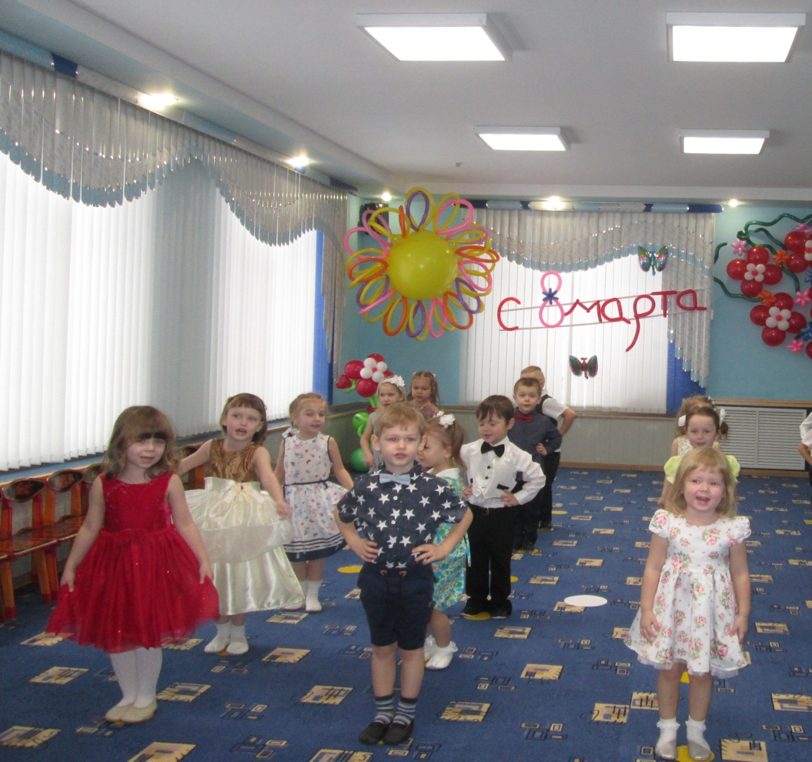
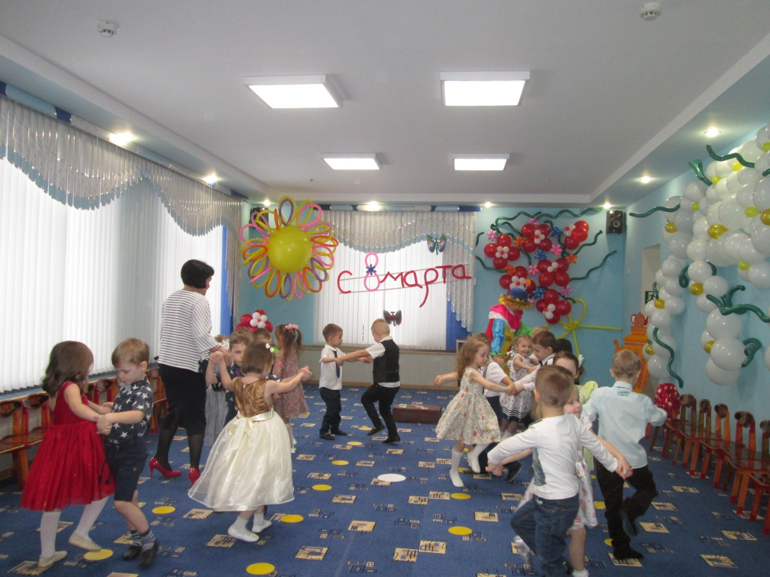
Мы для мамы спляшем,
Песенку споём
Мы поздравим маму нашу
с Женским днём!

Slide 12
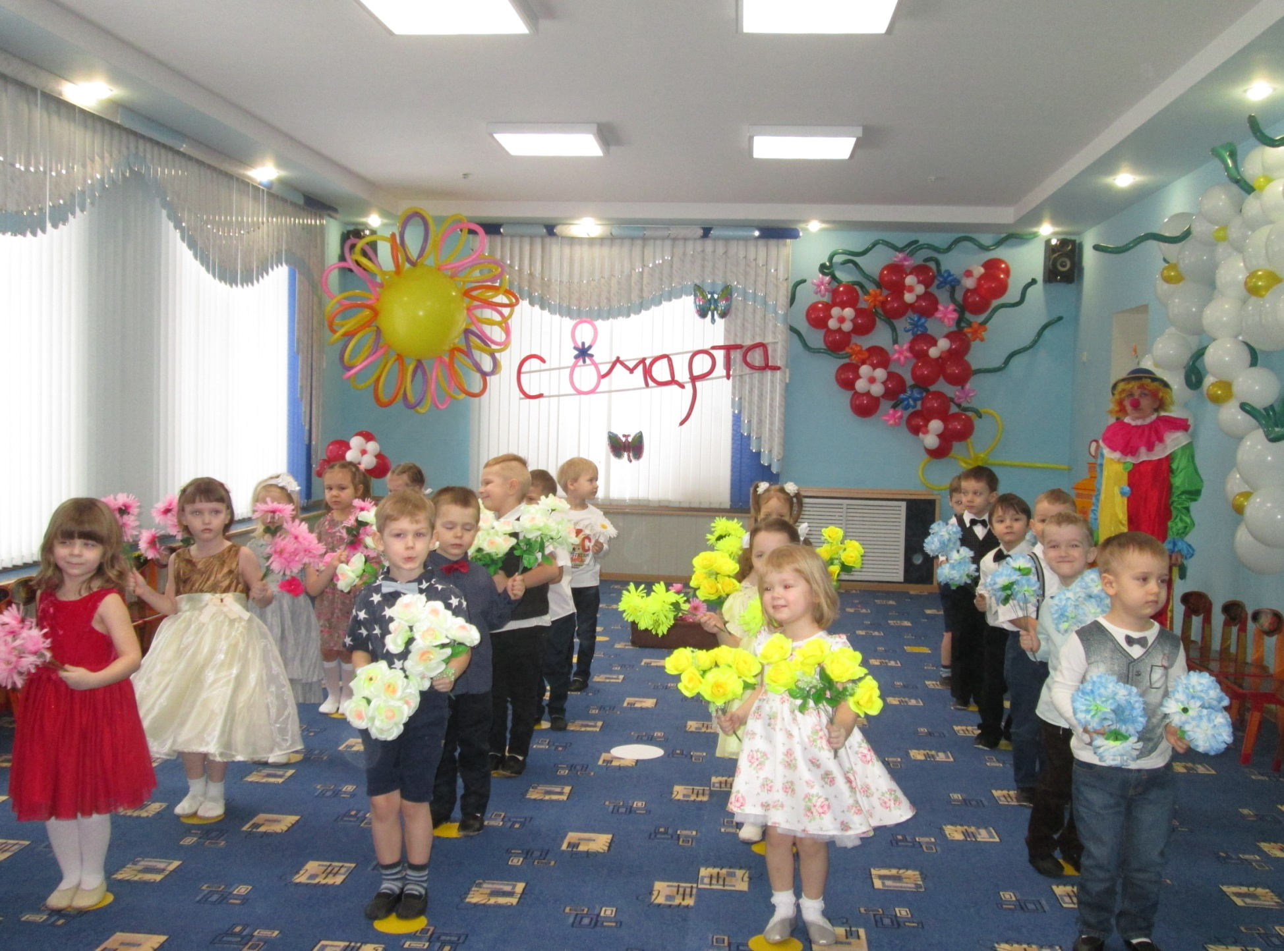

Slide 13
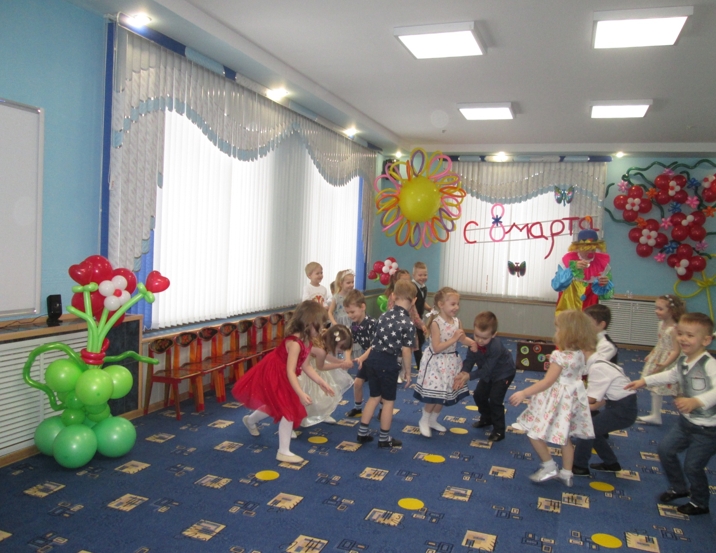

Slide 14
Спасибо
за внимание

